Slide 1
第５章：代入・記憶域
命令型言語の特徴的概念
  状態を記憶すること
  代入操作による状態の変更

Slide 2
４章の復習：式
data Expr = Num Numeral
| Bexpr BinOpr Expr Expr
| Var Ide
| Let [Decl] Expr
| Rexpr RelOpr Expr Expr
| If Expr (Expr,Expr)
| Fun Ide Expr
| Apply Expr Expr

Slide 3
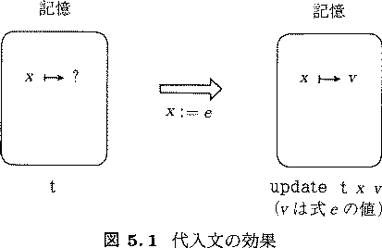
代入
命令型言語の計算とは・・・
  文(command, statement)による
  記憶状態の変更

Slide 4
記憶
全域環境
type Store = Assoc Ide Val
基本操作 (2章を参照）
  none
  lookup_
  update

Slide 5
簡単な文：代入文
x := e
  Assign Ide Expr
例
  y:=1
    Assign "y" (Num "1")
  result:=y+2
    Assign "result" (Bexpr Plus (Var "y") (Num "2))

Slide 6
簡単な文：逐次文
文を順に実行することを表現する文
  begin c ; c' ; ... ; c'' end
  Seq [c,c’,…,c”]
例
  begin y:=1; result:=y+2 end
    Seq [ Assign "y" (Num "1"),
    Assign "result" (Bexpr Plus (Var "y") (Num "2))]

Slide 7
文の構文
data Cmd = Assign Ide Expr
| Seq [Cmd]
data Expr = …

Slide 8
文の意味
cmdexec :: Cmd -> Store -> Store
  cmdexec (Assign x e) t = update t x (expval e t)
  cmdexec (Seq cs) t = foldl cmdexec’ t cs
    where
    cmdexec’ t c = cmdexec c t

Slide 9
文の意味２：例
begin y:=1; result:=y+2 end
  Seq [ Assign "y" (Num "1");
  Assign "result"
  (Bexpr Plus (Var "y") (Num "2")) ]
cmdexec (Seq …) none の実行

Slide 10
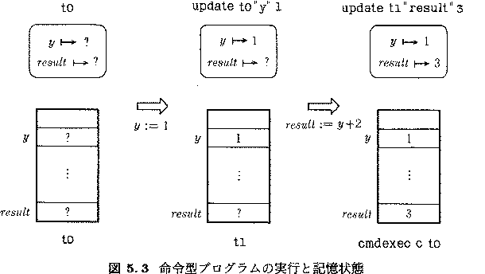

Slide 11
比較：Let と Assign
宣言型言語の変数の``表わす‘’値は宣言によって定まる
let x = … in ...
× let x = 1; x=2 in …
命令型言語の変数の``保持する‘’値は代入によって定まる
x := ...
o x :=1; x:=2

Slide 12
記憶域と変数
type Store = Assoc Ide Val
問題点：単純な記憶構造しか扱えない
  配列要素 a[i] に対する代入の定義は不可能
  変数の有効範囲を扱うときにも不便
  type Env = Assoc Ide Loc
  type Store = Assoc Loc Val
記憶構造:記憶場所と値との対応関係

Slide 13
変数の宣言
var x, y;
変数の名前を定める
変数の保持する値の種類(型)を定める
  本章ではすべての変数が整数値をとるとする
〈ブロック〉 ::= begin 〈宣言の並び〉
〈文の並び〉
end

Slide 14
文の構成
  data Cmd = Assign Ide Expr | Block [Decl] [Cmd]
  data Decl = VarDecl Ide
例: begin var y; y;=1; result:=y+2 end
  Block [VarDecl "y"]
  [ Assign "y" (Num "1"),
  Assign "result" (Bexpr Plus (Var "y") (Num "2"))]

Slide 15
変数の宣言の効果
名前の表わす対象を定める環境と記憶域の更新
  type Env = Assoc Ide Loc
  type Store = Assoc Loc Val
  data Val = V_Int Int | V_Loc Loc
  type Loc = Int

Slide 16
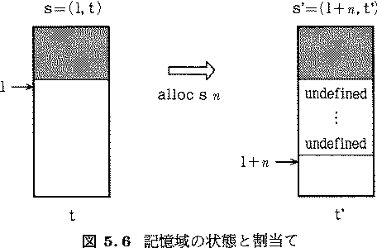
記憶域の管理
記憶域の状態:
  記憶場所の割当て状況と記憶内容
type State = (Loc, Store)
記憶場所の割当て
alloc :: State -> Int -> (Loc,State)
alloc (l,t) n = (l, (l+n,t'))
where t' = foldl update’ t [l..l+n-1]
update’ t l = update t l undefined

Slide 17
変数の宣言の意味
  vardecl :: Decl -> (Env,State) -> (Env,State)
  vardecl (VarDecl x) (r,s)
  = (update r x (V_Loc l'), s')
  where (l',s') = alloc s 1

Slide 18
文の意味
cmdexec :: Cmd -> Env -> State -> State
cmdexec (Assign x e) r s@(l,t) = (l, update t k (expval e r s))
where V_Loc k = lookup r x
cmdexec (Block ds cs) r s@(l,t) = (l, t')
where (r',s') = foldl vardecl’ (r,s) ds
vardec’ (r,s) d = vardec d (r,s)
(_, t') = foldl (cmdexec r’) s' cs
cmdexec’ r s c = cmdexec c r s

Slide 19
式の意味
  expval :: Expr -> Env -> State -> Val
  expval (Num n) r s = V_Int (numval n)
  expval (Var x) r (_,t) = lookup t k
  where V_Loc k = lookup r x
  expval (Bexpr o e e') r s = V_Int (binopr o v v')
  where V_Int v = expval e r s
  V_Int v' = expval e' r s

Slide 20
左辺値と右辺値
n := n + 1;
左辺式
右辺式
値：記憶場所
値：計算の対象
Exprに対する左辺値の定義
explval :: Expr -> Env -> State -> Val
explval (Num n) r s = undefined
explval (Var x) r s = lookup r x
explval (Bexpr o e e') r s = undefined
explval (Rexpr o e e') r s = undefined
Assign Expr Expr

Slide 21
配列の導入
  Data expr = …
  | ArrElem a e
  左辺値の計算
  右辺値の計算
a[e]
explval (ArrElem x e) r s = V_Loc (k + v)
where V_Loc k = lookup r x
V_Int v = expval e r s
expval (ArrElem x e) r s@(_,t) = lookup t (k + v)
where V_Loc k = lookup r x
V_Int v = expval e r s

Slide 22
副作用を持つ式
省略

